Slide 1
Історичне місце мого села Млини
Автор:Підгайний Руслан Вікторович, учень 9-А класу Опорного закладу освіти “Миргородський ліцей імені І.А. Зубковського Миргородської міської ради Полтавської області”
Керівник проекту: Багатиренко Олена Сергіївна, вчитель історії Опорного закладу освіти “Миргородський ліцей імені І.А. Зубковського Миргородської міської ради Полтавської області”
м.Миргород

Slide 2
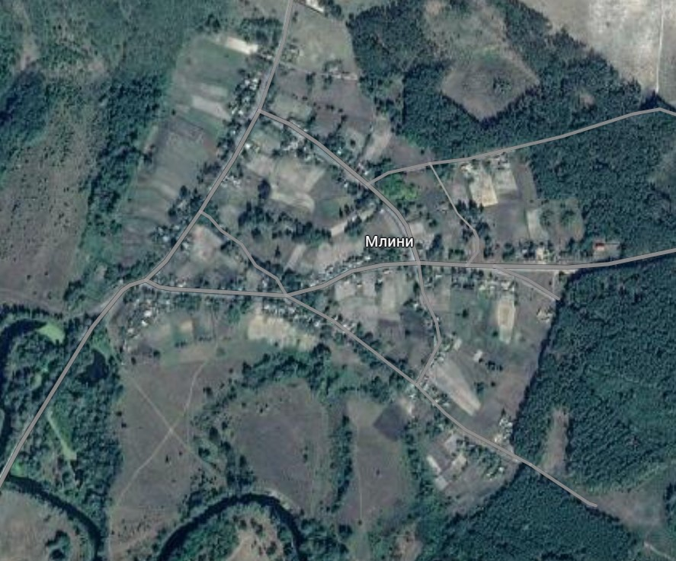
Мета: довести, що моє село Млини є старовинним та козацьким.
Завдання:
розпитати родичів про історію мого села
довести їхні розповіді архелогічними знахідками
дізнатись якомога більше
про легенду на місці Січка, та довести її
- Фото з гугл карти

Slide 3
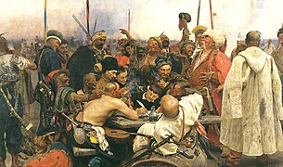
Напевно в усіх є своє рідне село, де вони проводять літо. А чи замислювалися ви про історію та вік населеного пункту, з якого походить ваш рід? Яка його історія? Які люди тут жили? Які події тут відбувалися? Я завжди про це думаю, коли гуляю місцинами свого села. Адже у кожної тереторіальної одиниці є своя історія заснування, свої легенди. Тому сьогодні я вам розповім про одну з легенд, яка так сильно мене наводить на роздуми.

Slide 4
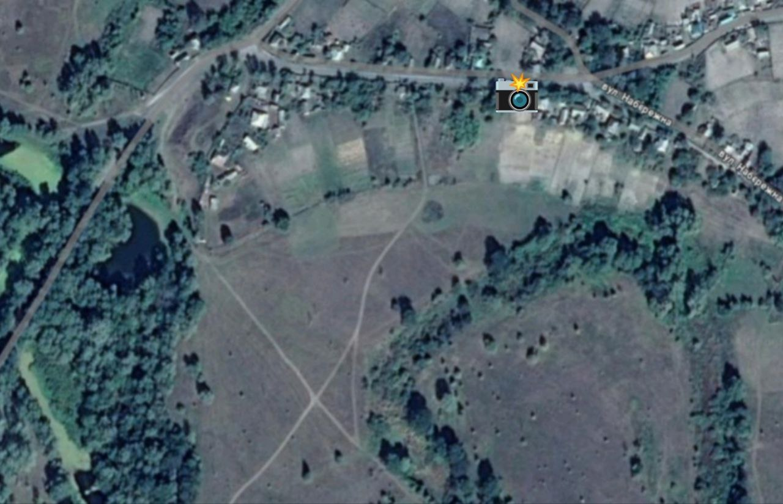
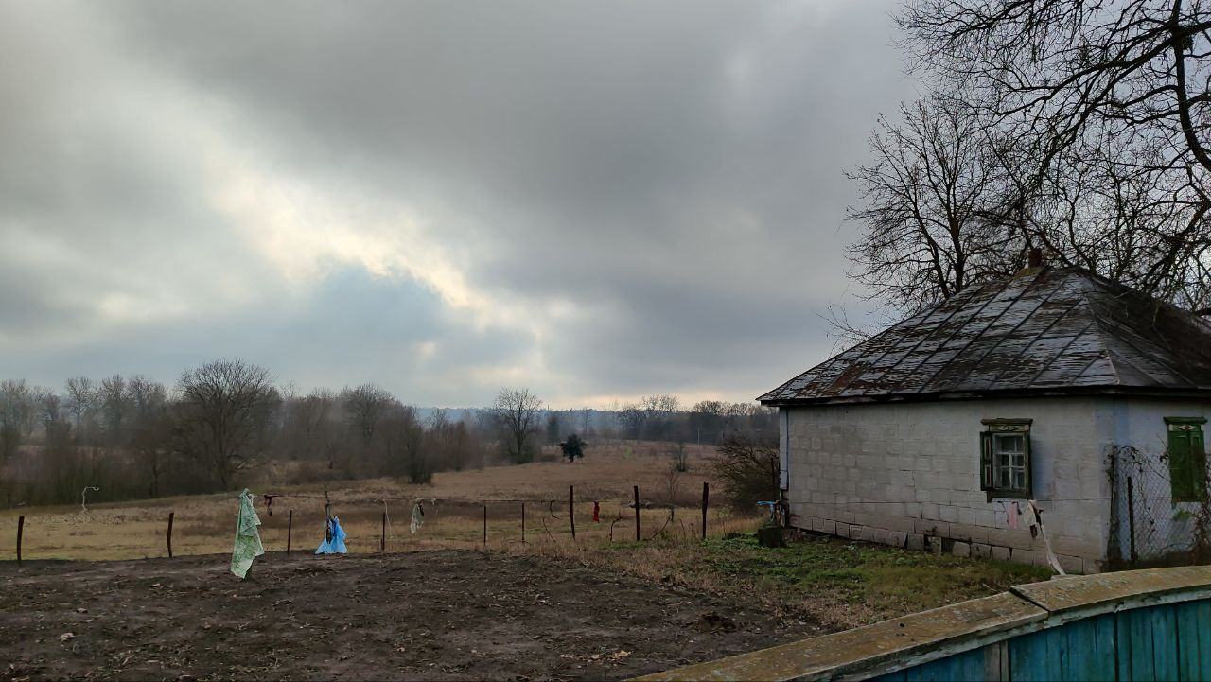
Січка (січ) – місце де зазвичай відбувалися бої між козаками та їхніми ворогами.
Саме на цьому місці колись козаки билися з ворогами. Вони захищали свою рідну Батьківщину віддаючи за це своє життя. Але чи правда це? Можливо вигадки? Тому я вирішив дослідити це.

Slide 5
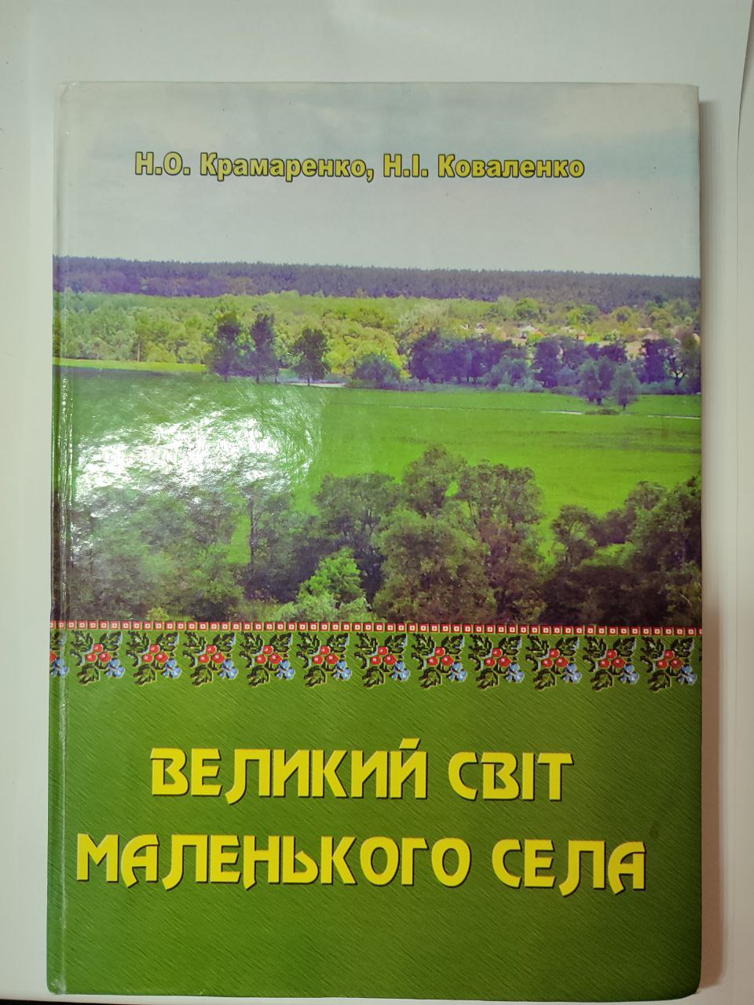
Перше з чого я почав- прочитав книгу Н.О. Крамаренко , Н.І. Коваленко ,,Великий світ маленького села”.
Це книга про моє село Млини Гадяцького району Полтавської області.
Я дізнався, що моє село має глибинну історію і воно утворилося не 19 чи 20 століття, а набагато раніше, приблизно 17 ст.
Поряд є село Рашівка, на території якого були знайдені скіфські наконечники від стріл. Ці знахідки показують ще більшу давність цих територій, але стовідсотково ствердити це не вийде.

Slide 6
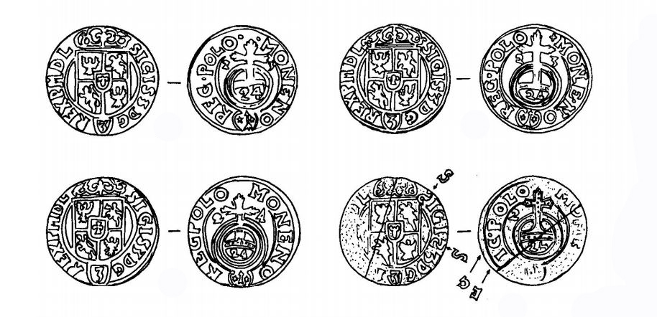
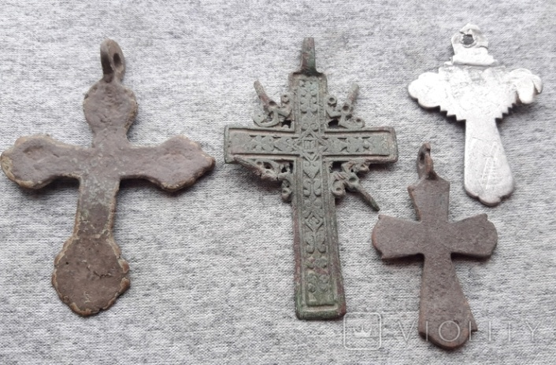
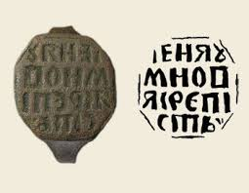
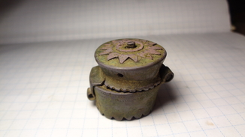
Архелогічні докази
Найвагомішим підтвердженням цього усього є знахідки на території мого села та на самій місцині Січці. Наприклад: монети, хрестики, кільця та багато іншого.
Приклади з інтернету
та власні знахідки

Slide 7
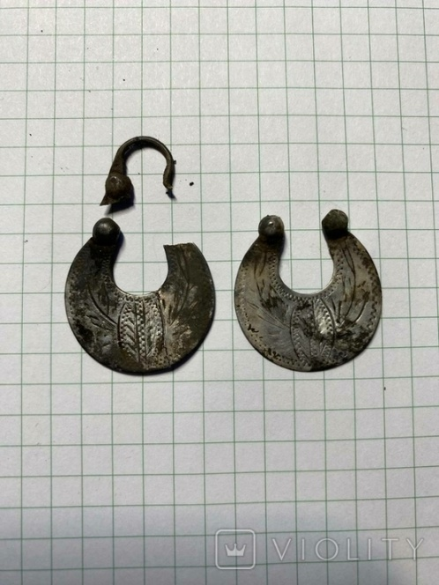
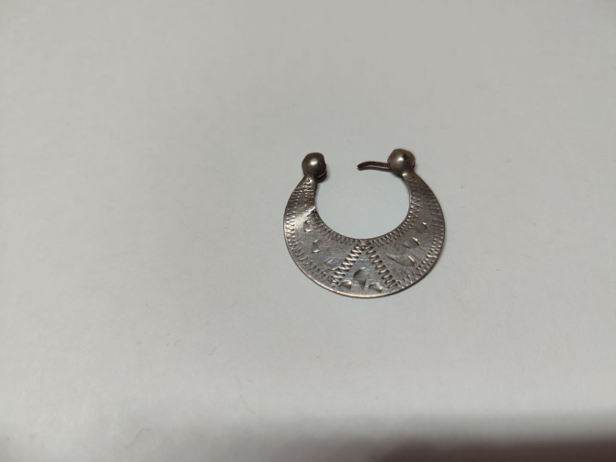
Козацька сережка
Якщо ж козак носив по сережці і в правому і лівому вусі- це означало, що він одна дитина у батьків. У походах і боях таких по можливості берегли. Не можна сказати, що наявність сережок не звільняло козаків від небезпек. Вони поряд з іншими билися в боях пліч-о-пліч і несли тяготи походів. Але решта по негласним правилам намагалися їх зберегти і, як могли, підстраховували.

Slide 8
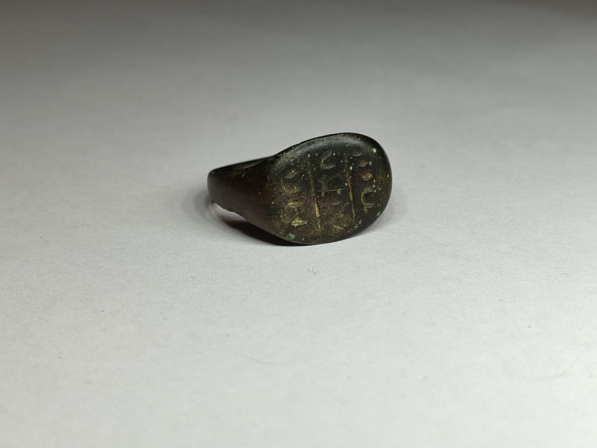
Козацький перстень
В давнину козаків які носили перстні вважали відьмаками або ж характерниками, які мали різні здібності та були пов’язані з містикою. ,,Замок для дурня, а друк для розумного”.

Slide 9
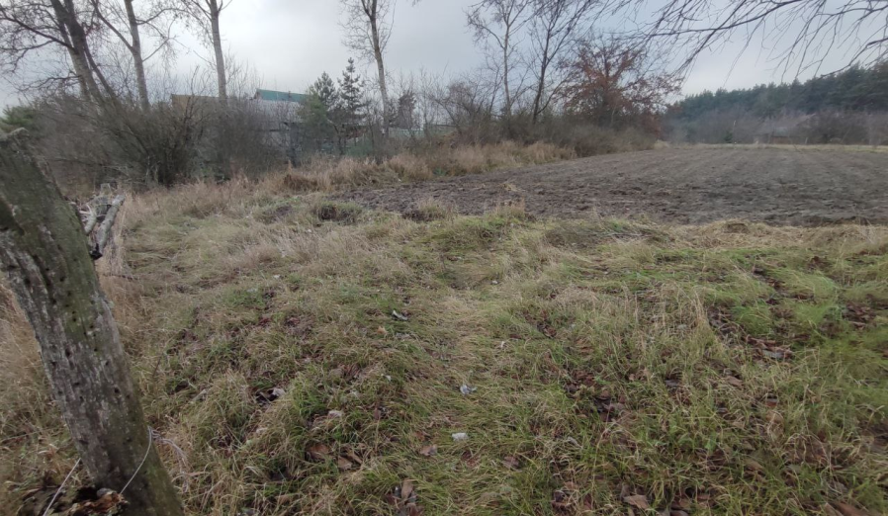
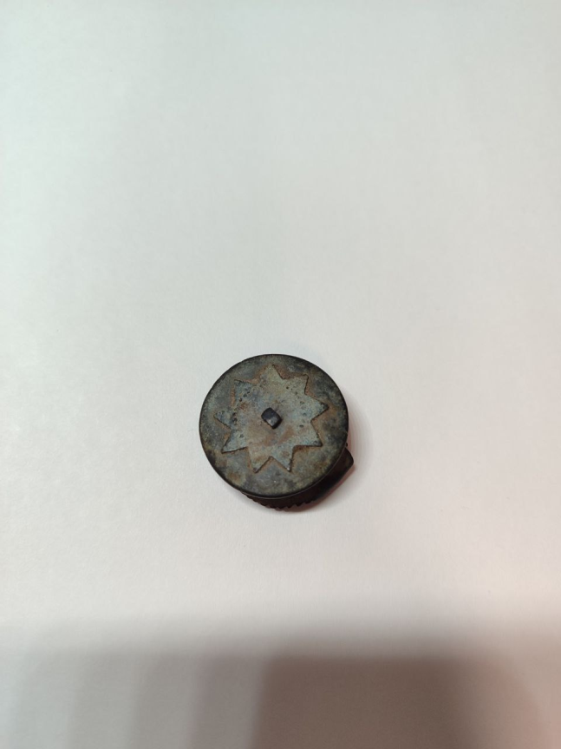
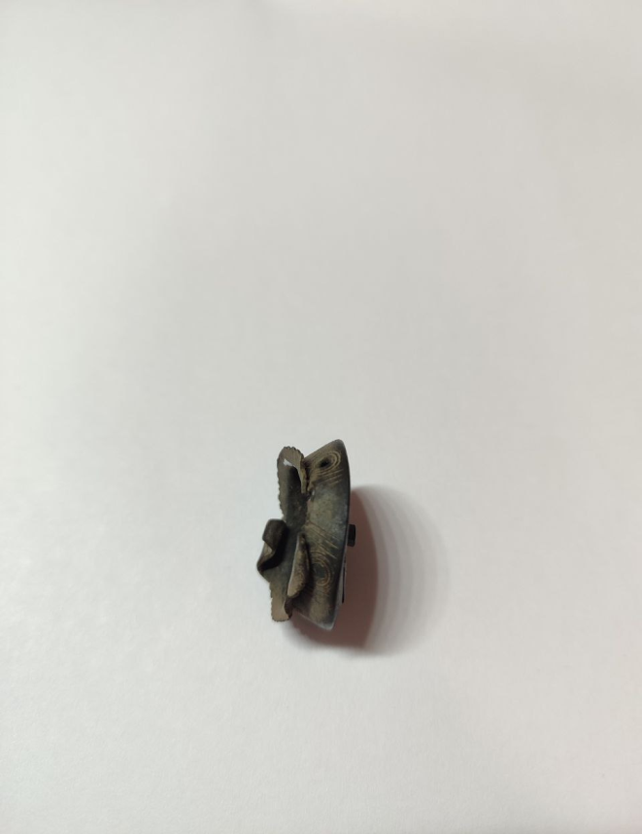
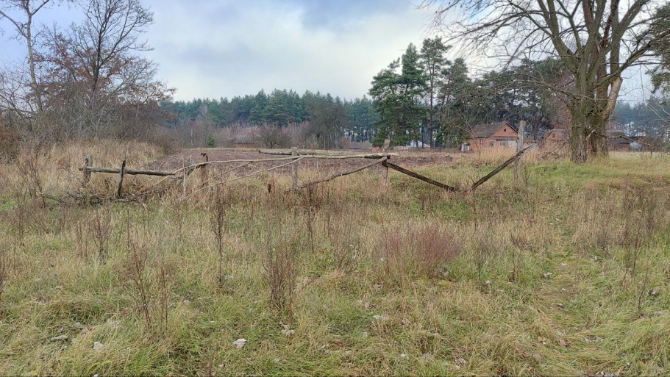
Кришка від козацької люльки
Аналогічна знахідка 16-17 століття козацької доби знайдена особисто мною і це кришка від козацької люльки.

Slide 10
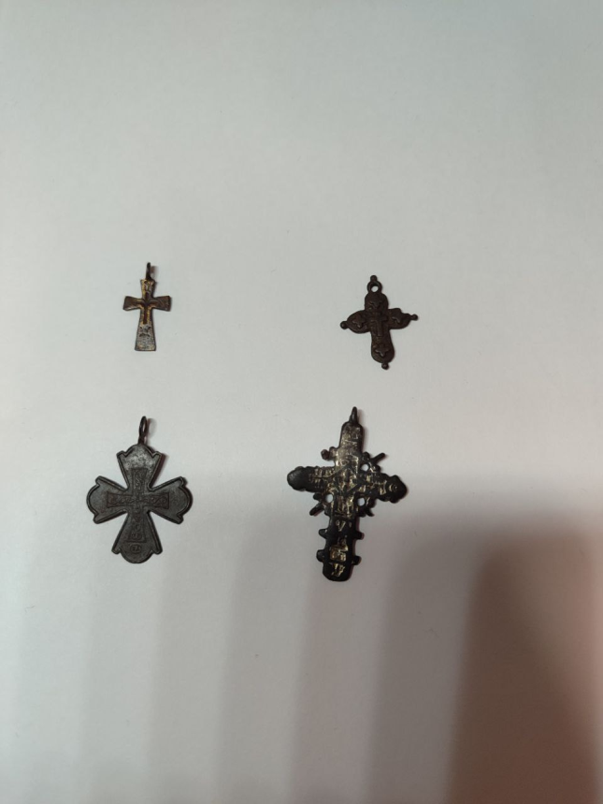
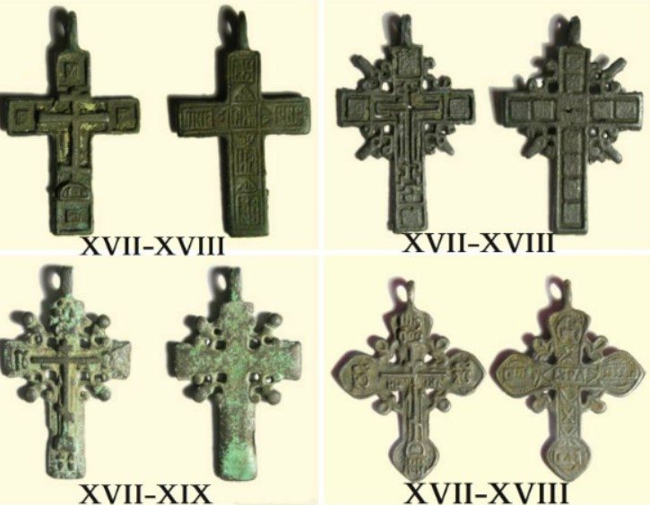
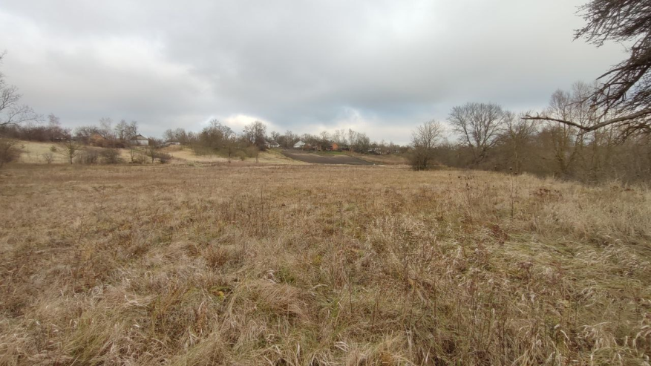
Козацькі хрестики
Козацькі хрестики були вагомим предметом козака, адже це був його оберіг.

Slide 11
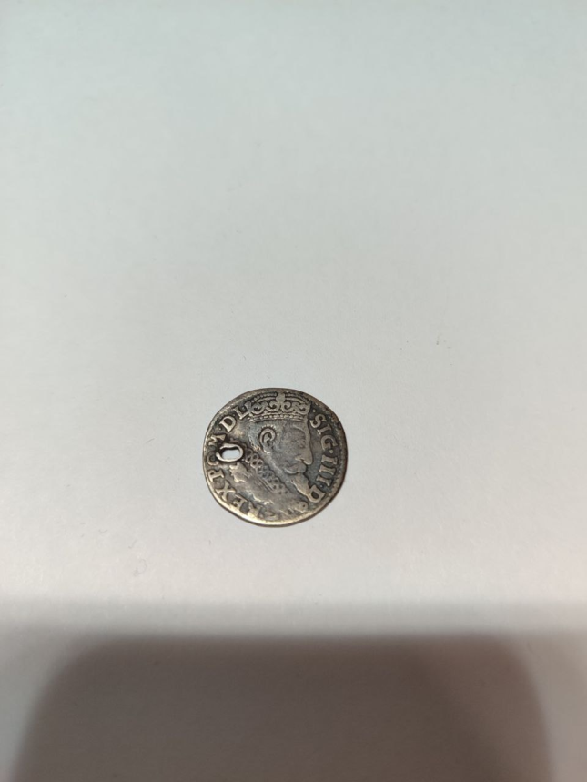
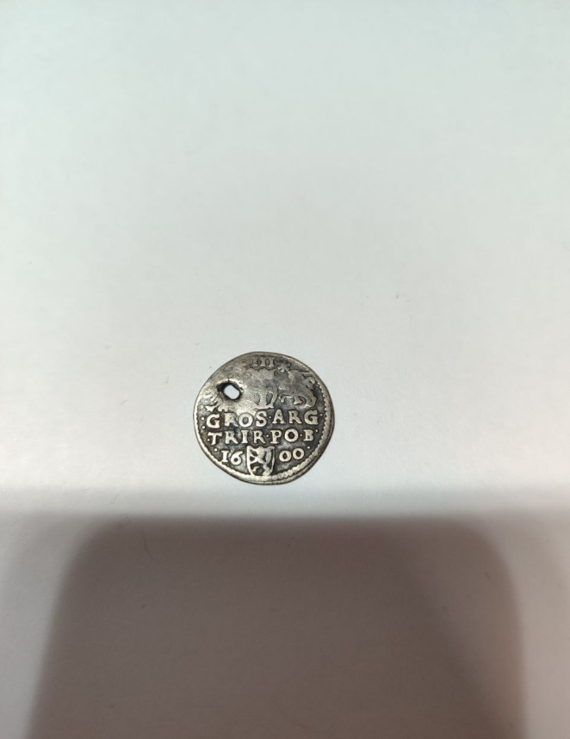
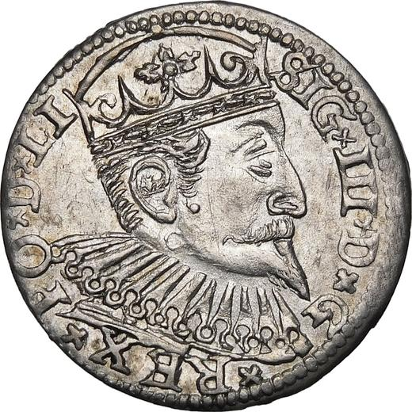
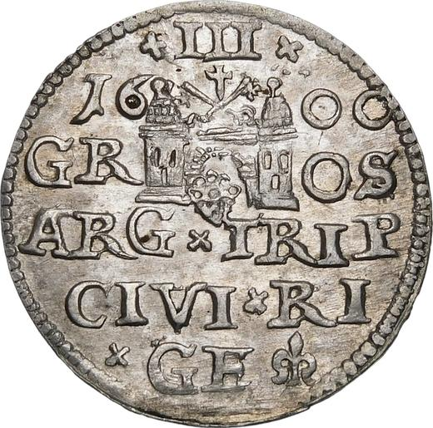
Монети козацької доби
На мою думку монети є найвагомішим підтвердженням старовинності данного села чи місця знахідки.
Трояк (3 гроші) 1600 року (Польща, Сигізмунд III Ваза)

Slide 12
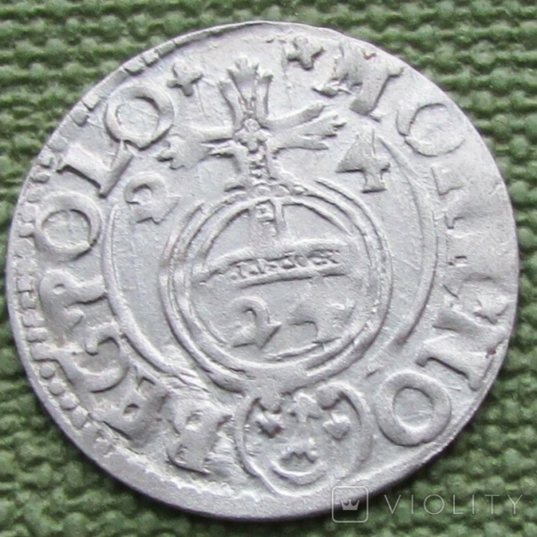
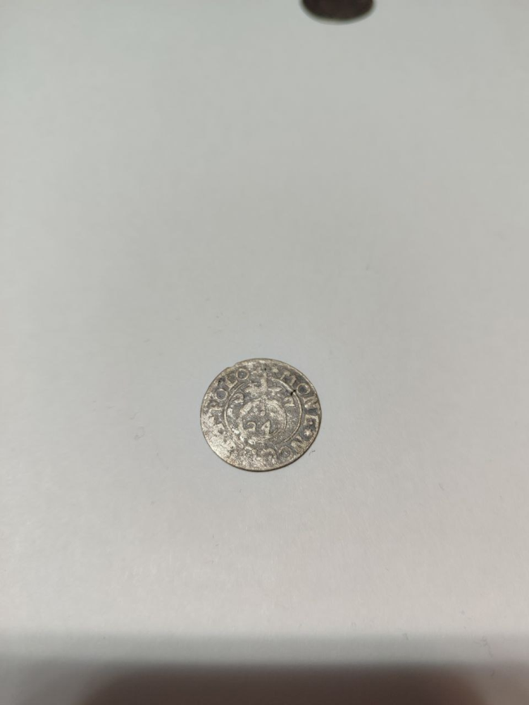
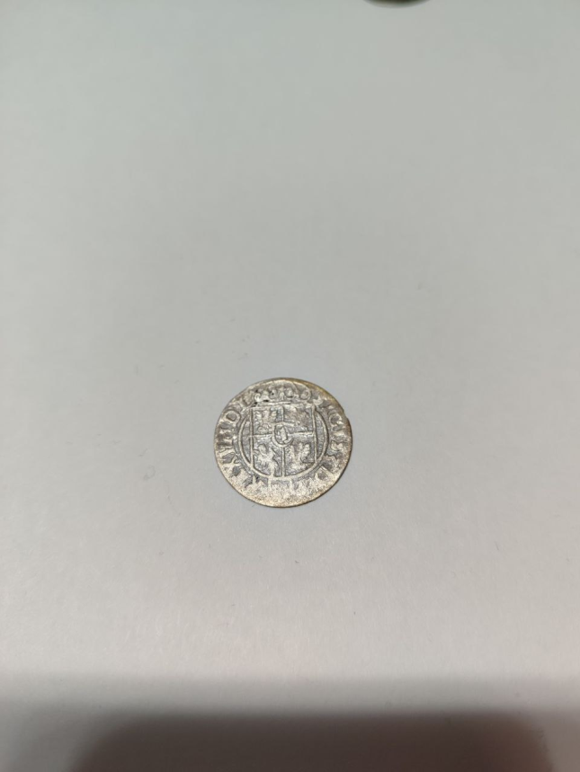
Монети козацької доби
Ще одна монета Сигізмуда ІІІ, точно визначити рік я не зміг, але по малюнкам приблизно 1622 року.
Фото з інтернету

Slide 13
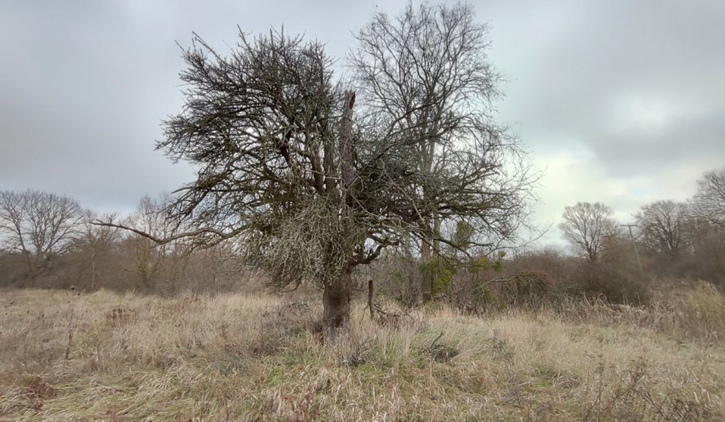
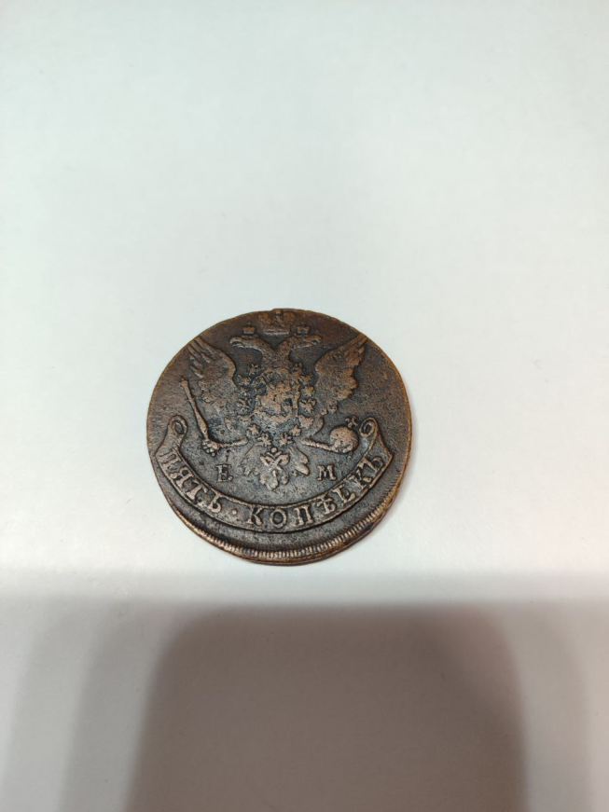
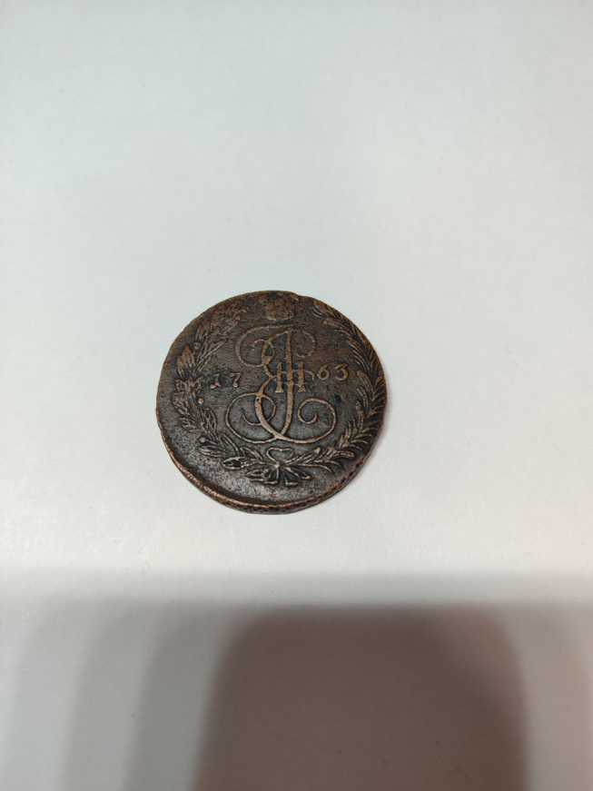
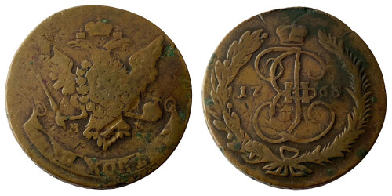
Монети козацької доби
5 копійок (П'ять копійок) Російська Імперія (Імператриця Катерина II (1762 – 1796)) Рік 1763

Slide 14
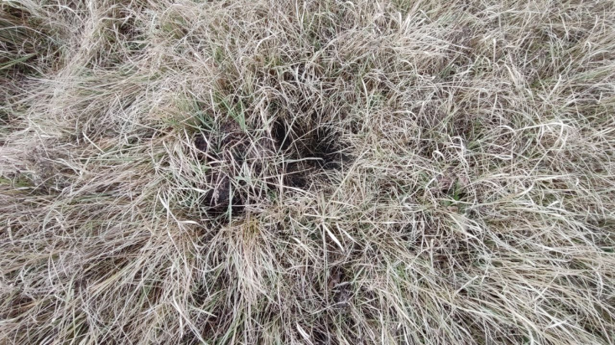
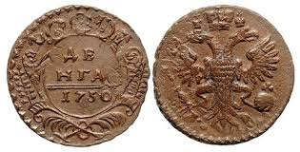
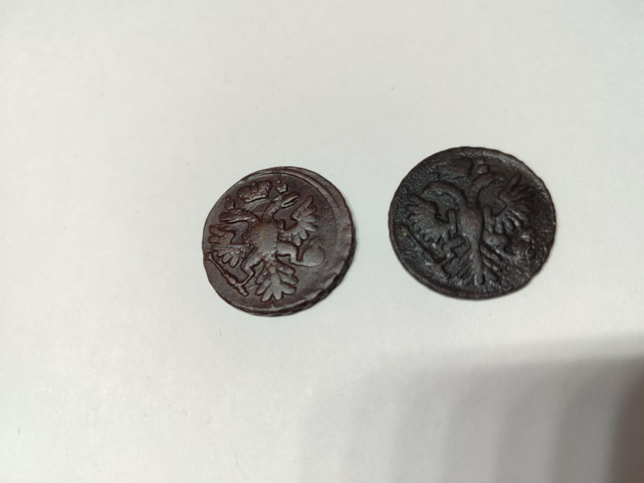
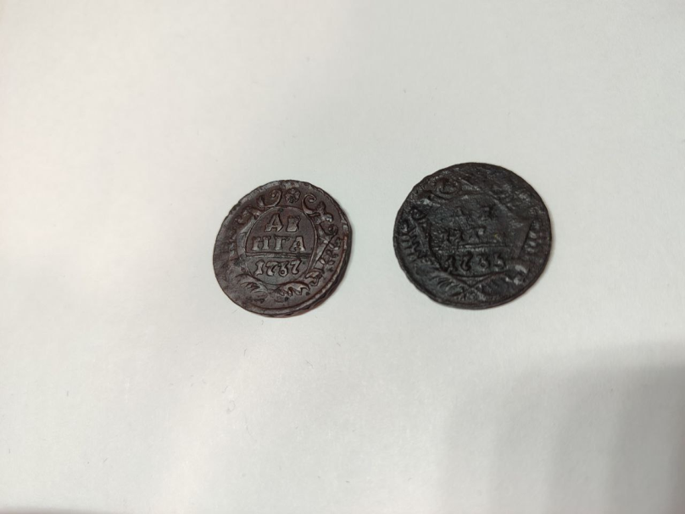
Монети козацької доби
Денга – монета номіналом в 1/2 копійки, яку карбували у XVIII столітті, з 1700 до 1796 року.
Монети знайдені
мною та моїм
батьком

Slide 15
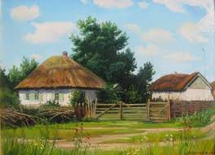
Висновок
Отже, я дізнався, що моє село є дуже старовинне і легенда з Січкою виправдана, адже всі ці знахідки є точним доказом проживання козаків на цих територіях. І зробити це не легко бо для доказів треба багато аргументів.

Slide 16
Список використаних джерел Дякую за увагу!
1) https://violity.com/ua/113895658-moneti-sigizmuda-lll
2) https://violity.com/ua/115480068-pivtorak-1624-roku?utm_source=also_like&utm_medium=pivtorak-1624-roku&utm_campaign=350uah
3) https://vechi.com.ua/av/monetycar.php/ekaterina-2/mtr600/yearx1763
3) https://viche.ck.ua/interesting/tayemnyczya-kozaczkoyi-serezhky/
4) https://coinstrail.com/ru/catalog/poland/sigismund-iii/silver-trojak-3-grosze/63a9b209bd107526936a2085
5) https://violity.com/ua/115189115-krishka-kozackoyi-lyulki
6) https://violity.com/ua/114419651-perstni-kozacki
7) https://armyinform.com.ua/2021/08/27/chy-karbuvaly-kozaky-vlasnu-monetu/
8) https://violity.com/ua/107241135-hresti-kozacki-17-19-st
9) https://reibert.info/threads/natilnij-xrest-kozackoji-dobi.1137494/

